Slide 1
XVII muutuva keele päev
Muutuv keel – muutuvad normingud
9.30-10.00 | Arvi Tavast (EKI) Põhimõistete defineerimisest
10.00-10-30 | Henni Pajunen (University of Turku) Language perceptions against the language and norm change of standardized Finnish
10.30-11.00 | Elisabeth Kaukonen (TÜ) Feministlik keeleuuendus eesti keeles – tõusutendents või status quo?
11.00-11.30 | Sirutuspaus
11.30-12.00 | Lydia Risberg (EKI) Kas sõnade tähendusi on mõistlik normida? Paronüümide näide
12.00-12.30 | Liina Lindström, Maarja-Liisa Pilvik, Helen Plado (TÜ) Käskiva kõneviisi mitmuse 1. isiku vormi varieerumine
12.30-13.00 | Peeter Päll (EKI) Kas eesti keelt ähvardaks diglossia?

Slide 2
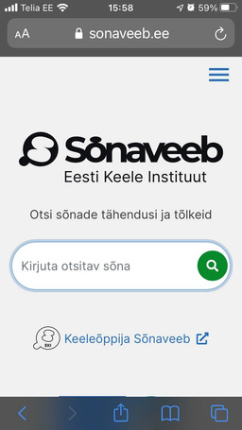
Põhimõistete defineerimisest
Arvi Tavast
JÄRGMINE

Slide 3
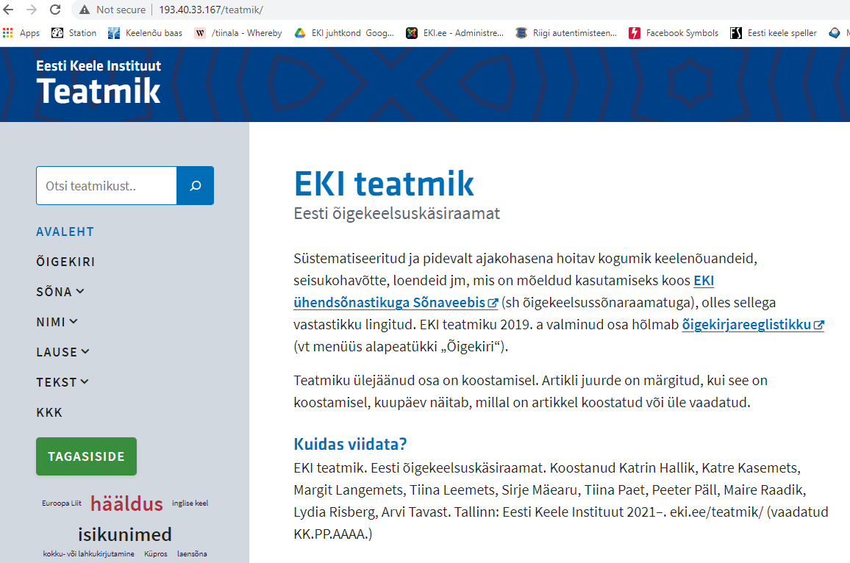
Koostamisel tekstid
Teoreetiline käsitlus:
Tööpealkiri: “Keelearendus. Kuidas keel toimib?”
Mustand valmis 2022 suvel
Praktiline käsiraamat:
Algus juba avalik eki.ee/teatmik
EKI teatmik
Eesti Keele Instituut

Slide 4
Terminid
keelepoliitika, keelekorraldus, korpusekorraldus, keelearendus, keelehoole
keel, kirjakeel, normikeel, standardkeel, üldkeel, ühiskeel, oskuskeel, allkeel, argikeel, kõnekeel, hea tava
sõna, liitsõna, fraas, üldnimi, pärisnimi
Eesti Keele Instituut

Slide 5
Kas
kokkulepe on
vajalik?
võimalik?
lugejale arusaadav?
Eesti Keele Instituut

Slide 6
käsitlusala
Valdkond ise
keelekorraldus I = ühiskondlikus kontekstis hõlmab nii staatusekorraldust, keeleõppekorraldust, keeletehnoloogiakorraldust kui ka korpusekorraldust.
keelearendus = keelekorraldus II = korpusekorraldus (hõlmab üldkeelekorraldust, oskuskeelekorraldust, nimekorraldust). Siia mahub ka deskriptiivne keelekirjeldus (millele toetub preskriptiivne)
keelekorraldus III = üldkeelekorraldus
keelekorraldus IV = Veski suund 20. sajandi alguses, keeleuuenduse, demokraatliku ja keele loomuliku arengu suuna kõrval
Eesti Keele Instituut

Slide 7
Eri keelte kasutus
Keele kirjaldamine
Keele standardimine
Standardkeele järgimine
Argi-parandused
keelekorraldus I
keelepoliitika
keelekorraldus II
keelehoole
keelearendus
verbal hygiene, language management
Eesti Keele Instituut

Slide 8
käsitlusala
Käsitlusala
üldkeel = kirjakeel II = ühiskeel = suhtluses, kirjanduses, ajakirjanduses ja mujal kõnes ja kirjas üldrahvalikult kasutatav keel (hrl võrreldes murdekeelega või oskuskeelega)
standardkeel = kirjakeel I = normikeel = normikirjakeel = ühtne, korrastatud, kirjas ja kõnes kasutatav keelekuju (hrl vastanduses normimata, toimetamata keelega)
hea tava = kokkulepe ja eeldus järgida standardkeelt / hea tava on järgida standardkeelt / ootus, et järgitakse standardkeelt / eeldus vastata vastuvõtja ootusele (viisakusstrateegia) / laiem kui standardkeel (nt sisaldab mingeid oma kokkuleppeid); nimekorralduses oma sisu
Eesti Keele Instituut

Slide 9
Prototüübi-struktuur
Eesti Keele Instituut

Slide 10
Prototüübi-struktuur
Eesti Keele Instituut

Slide 11
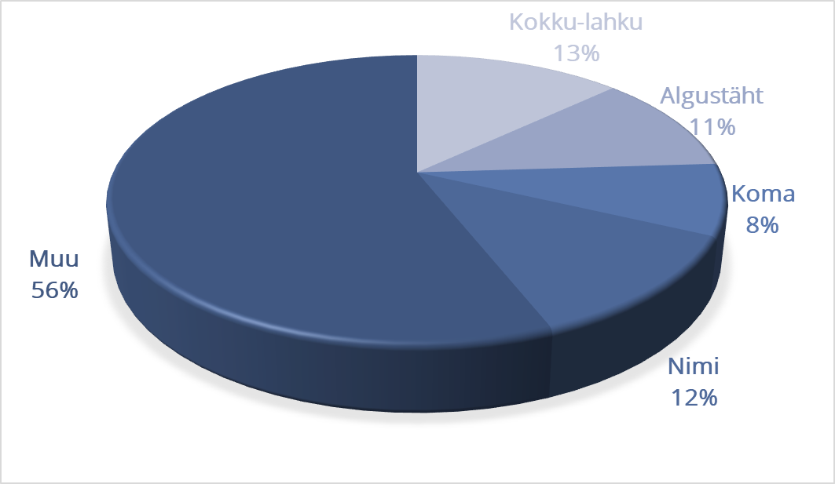
Keelenõu küsimused
Eesti Keele Instituut

Slide 12
Mida normida?
liitsõna
fraas
kokku
lahku
Eesti Keele Instituut

Slide 13
Mida normida?
“see” ?
liitsõna
fraas
kokku
lahku
Eesti Keele Instituut

Slide 14
Kui “see” ei ole teada
mitte:
kas neid sõnu tohib kokku kirjutada
(ei, sõna ongi asi, mis kirjutatakse lahku)
vaid:
kas sellist liitsõna tohib moodustada
(jah, teatud tingimustel)
mitte:
kas seda sõna tohib suure tähega kirjutada
(ei, üldnimed kirjutatakse väikese tähega)
vaid:
kas sellele nähtusele tohib nime anda ja kas see nimi tohib üldnimega häälikkujult kokku langeda
(jah, teatud tingimustel)
Eesti Keele Instituut

Slide 15
Niisiis, kas
kokkulepe on
vajalik?
võimalik?
arusaadav?
Eesti Keele Instituut

